Slide 1
Nature y es-tu ?
Dans la Classe de :……
………………………………………
Enseignant :……
…………………………………………………………………………………………………..
ReCreatisse.com
Notes:
ReCreatisse.com

Slide 2
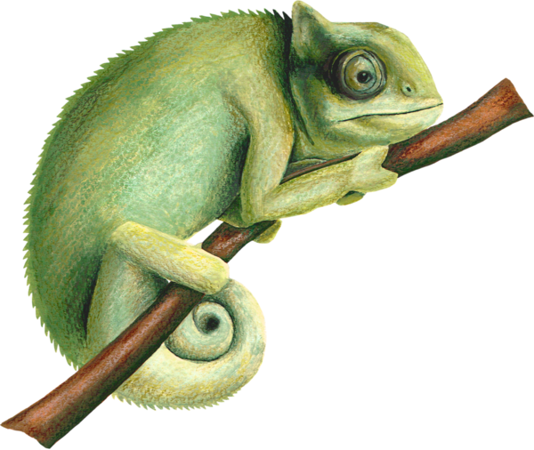
Nature y es-tu ?
Dans la Classe de :……
………………………………………
Enseignant :……
…………………………………………………………………………………………………..
ReCreatisse.com

Slide 3
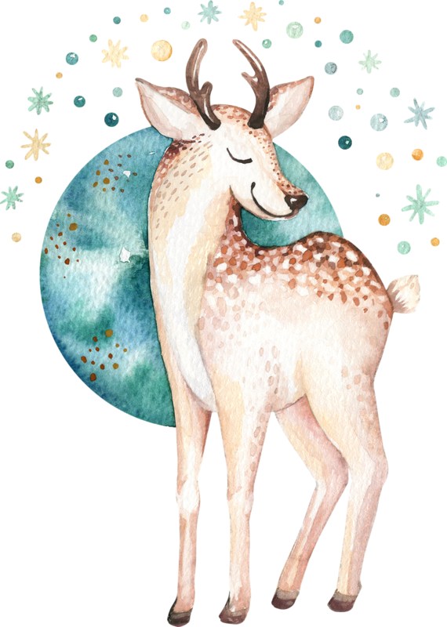
Nature y es-tu ?
Dans la Classe de :……
………………………………………
Enseignant :……
…………………………………………………………………………………………………..
ReCreatisse.com

Slide 4
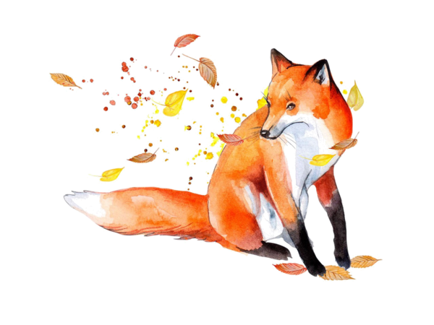
Nature y es-tu ?
Dans la Classe de :……
………………………………………
Enseignant :……
…………………………………………………………………………………………………..
ReCreatisse.com

Slide 5
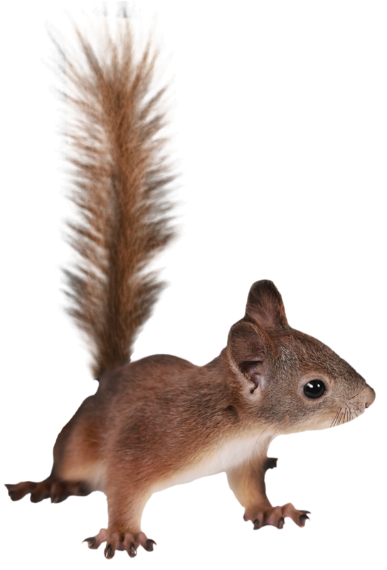
Nature y es-tu ?
Dans la Classe de :……
………………………………………
Enseignant :……
…………………………………………………………………………………………………..

